Slide 1


DUM - Digitální Učební Materiál
Tento projekt je spolufinancován Evropským sociálním fondem a státním rozpočtem České republiky.
Registrační číslo: CZ.1.07/1.5.00/34.1012
Šablona: III/2 Sada: A3_22
Datum ověření ve výuce: 16. 9. 2013 Třída: 3PČ

Slide 2
DUM - Digitální Učební Materiál
Tematická oblast: Pečovatelské služby
Předmět: Matematika
Ročník: 3.
Klíčová slova: výrazy, součin, součet, rozdíl
Jméno autora (vč. titulu): Mgr. Marie Benedová
Škola: Střední odborné učiliště, Lišov
tř. 5. května 3
373 72 Lišov
IČO: 75050111 REDIZO: 651023599

Slide 3
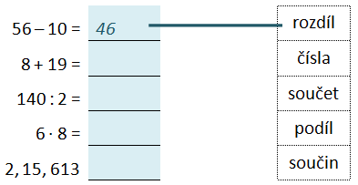
Vypočítejte výrazy a spojte výrazy se správným pojmem:

Slide 4
ŘEŠENÍ
27
70
48

Slide 5
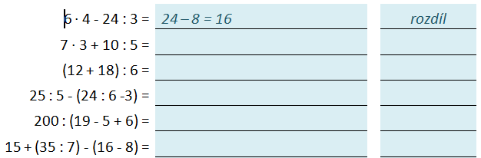
Určete pořadí početních úkonů, hodnotu výrazu podle vzoru a pojmenujte ho:

Slide 6
ŘEŠENÍ
21 + 2 = 23
součet
30 : 6 = 5
podíl
5 – (4 – 3) = 5 – 1 = 4
rozdíl
200 : 20 = 10
podíl
15 + 5 – 8 = 12
součet, rozdíl

Slide 7
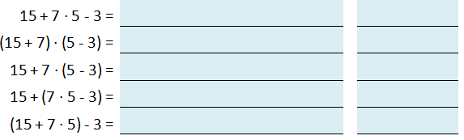
Určete pořadí početních úkonů, hodnotu výrazu podle vzoru a pojmenujte ho:

Slide 8
ŘEŠENÍ
15 + 35 - 3 = 47
součet, rozdíl
22 ∙ 2 = 5
součin
15 + 7 ∙ 2 = 15 + 14 = 29
součet
15 + (35 – 3) = 15 + 32 = 47
součet
(15 + 35) – 3 = 50 – 3 = 47
rozdíl

Slide 9
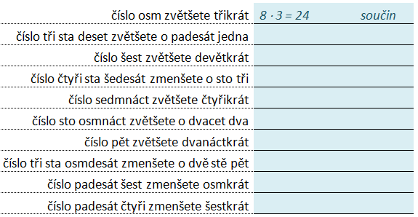
Zapište číselný výraz, vypočítejte jeho hodnotu a pojmenujte ho:

Slide 10
ŘEŠENÍ
310 + 51 = 361 součet
6 ∙ 9 = 54 součin
460 – 103 = 357 rozdíl
17 ∙ 4 = 68 součin
118 + 22 = 140 součet
5 ∙ 12 = 60 součin
380 – 205 = 175 rozdíl
56 : 8 = 7 podíl
54 : 6 = 9 podíl

Slide 11
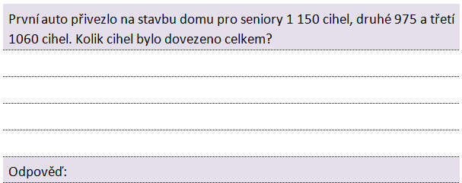
Zapište číselným výrazem, vypočítejte a odpovězte:

Slide 12
ŘEŠENÍ
1 150 + 975 + 1 060 = 1 150
975
1 060
3 185
Celkem bylo na stavbu domu pro seniory dovezeno 3 185 cihel.

Slide 13
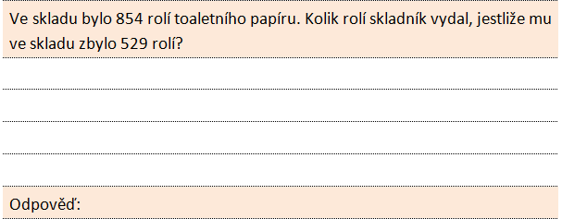
Zapište číselným výrazem, vypočítejte a odpovězte:

Slide 14
ŘEŠENÍ
854 - 529 = 854
-529
325
Skladník vydal 325 rolí toaletního papíru.

Slide 15
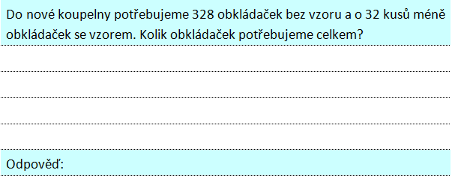
Zapište číselným výrazem, vypočítejte a odpovězte:

Slide 16
ŘEŠENÍ
bez vzoru ……..328 328
se vzorem …….328 - 32 = 296 296
624
Celkem potřebujeme 624 kusů obkládaček.

Slide 17
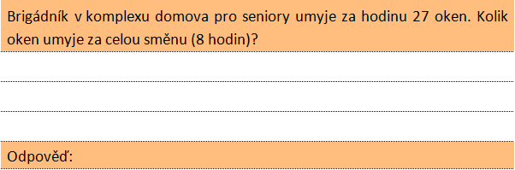
Zapište číselným výrazem, vypočítejte a odpovězte:

Slide 18
ŘEŠENÍ
27 ∙ 8 = 27
∙ 8
216
Brigádník umyje za směnu 216 oken.

